Slide 1



Etude du Projet
Année promotion : 2021-2022
Réalisé par :
Rachid
EL KHAMLICHI
Développement web
Encadrée par: Chebab Fatin

Slide 2
Plan :
Plan
Objectif du projet
Carte d’empathie
Définition des éléments
Solutions Proposé
Analyse et conception
Diagramme de cas d’utilisation
Diagramme de classe
Arborescence du Site Web
Chart graphique
Maquettes

Slide 3

Objectif du projet :
Une site web de livraison dont le client fait sa commande et après qu’elle soit confirmée et reçue par le responsable sur l’entrepôt le plus proche a lui qui est situé dans sa zone géographie un livreur lui transport sa commande pour assurer une livraison rapide et gratuit .

Slide 4
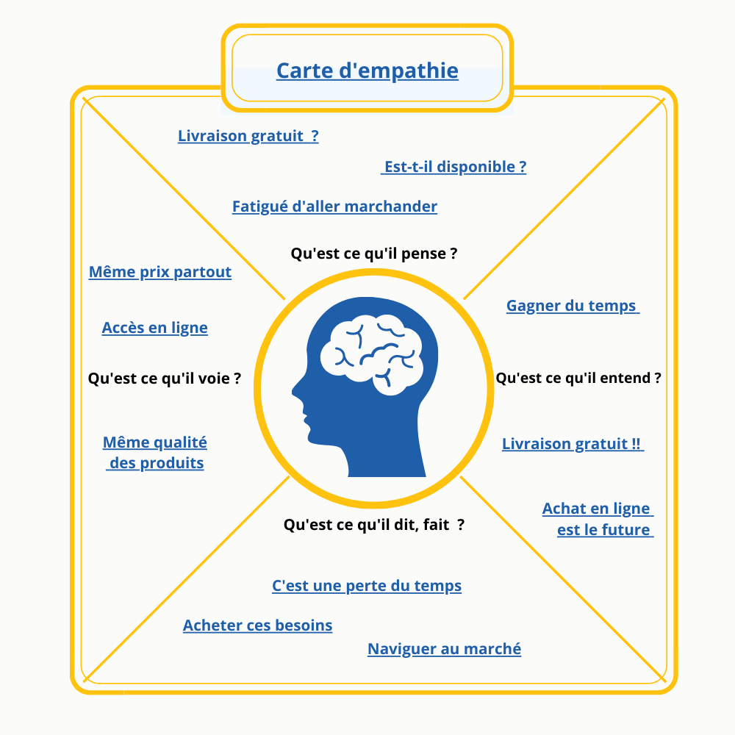
Carte d’empathie :

Slide 5
Définition des éléments :
Pour définir la problématique il faut d’abord définir quelques éléments
Le client : toutes les personnes qui sont besoin d’acheter des marchandises.
Le besoin : les clients sont besoin d’avoir les produits qu’ils veulent au prix minimal du marché et au plus tôt possible.
La découverte : un client veut préparer un repas, mais il lui manque certains ingrédients car ils sont importants pour bien préparer le plat qu’il veut.
Recadrement des Problèmes :
- Comment pourrions-nous réduire le temps perdu en allons marchander ?
- Comment pourrions-nous facilité l’accès aux produits ?
- Comment pourrions-nous fournir les produits en peu temps?

Slide 6
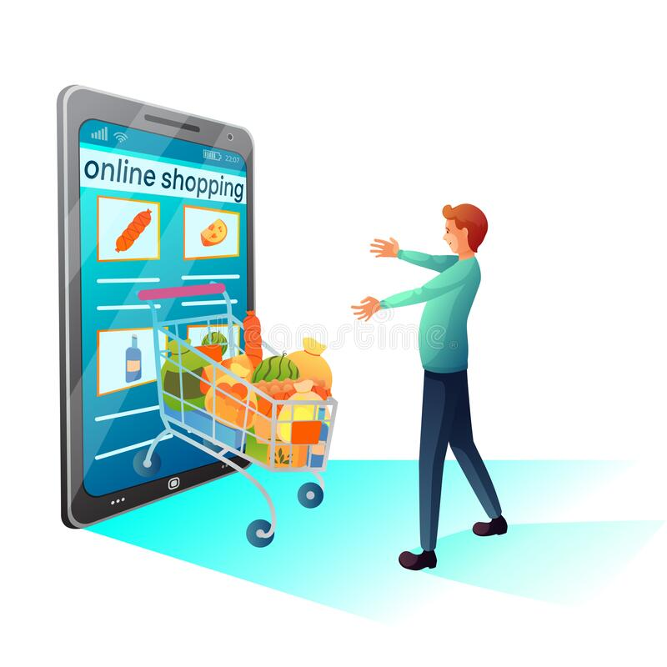
Solutions proposées :
Après bien définir les problématiques que les clients confrontés La meilleure solution pour les résoudre est de les fournir les produits avec une livraison gratuite.

Slide 7
Analyse
Conception
&

Slide 8
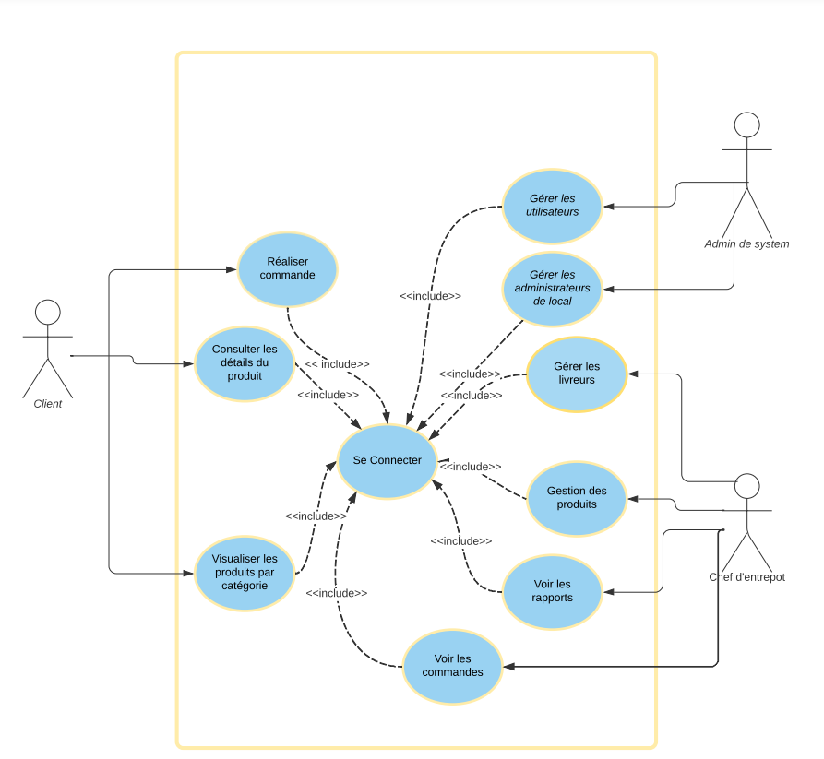
Diagramme des cas d’utilisations :

Slide 9
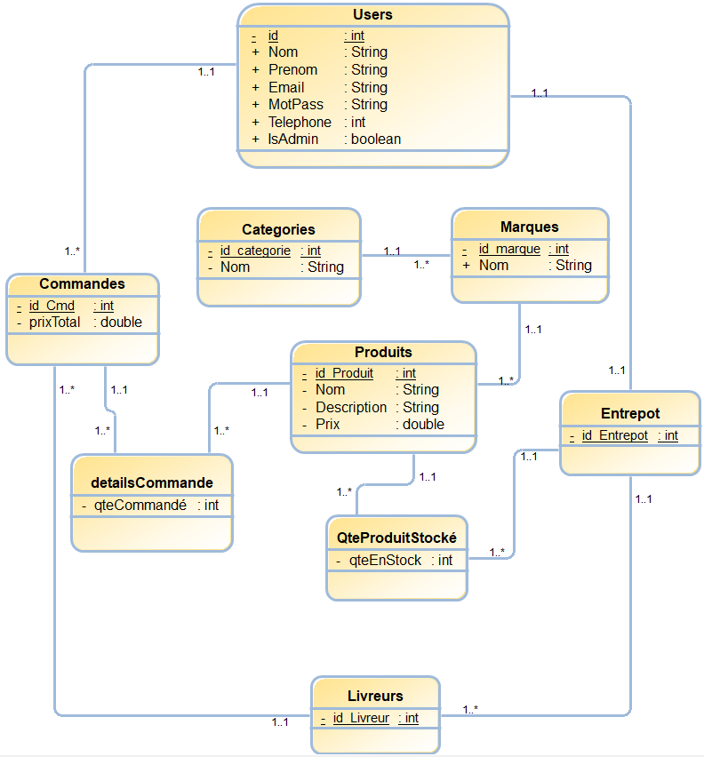
Diagramme de Class :

Slide 10
Site Web
Arborscence
du

Slide 11

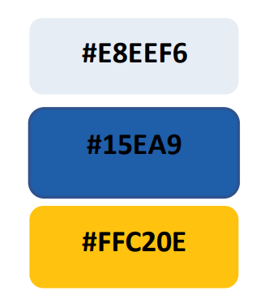
Chart Graphique :
Logo
Typographe
Palette
Police : Fera Sans
Les grands titre : 36px
Les sous titre : 28px
Les sous titre : 16px

Slide 12
Les Maquettes

Slide 13
pour
Merci
votre attention

